Slide 1
Sejarah dan aliran psikologi
Fakultas Psikologi UPI YAI

Slide 2
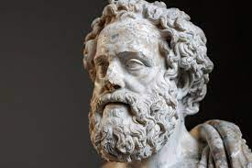
Psikologi sebagai Bagian dari Filsafat
A. Masa Yunani Kuno
Menjelaskan gejala kejiwaan melalui mitologi, dengan pendekatan natularistik.
1. Thales (624-547 SM), sebagi bapak filsafat.
Yakin bahwa jiwa dan supernatural lainnya tidak ada, karena gejala sesuatu yang ada harus dapat diterangkan dengan gejala alam (natural phenomena)
Percaya segala sesuatunya berasal dari air, karena jiwa tidak mengkin dari air, maka jiwa dianggap tidak ada

Slide 3
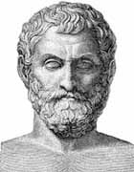
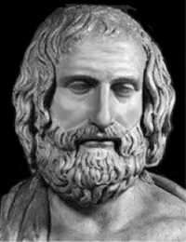
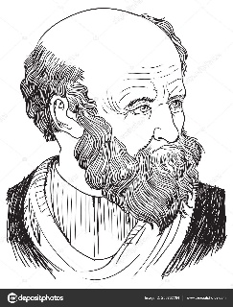
Psikologi sebagai Bagian dari Filsafat
2. Anaximander (610-546 SM)
Mengatakan segala sesuatu berasal
dari seuatu yang tidak tentu.
3. Anaximenes (abad ke6 SM)
Mengatakan sesuatu berasal dari udara
4. Empedocles (493-433 SM)
Mengatakan 4 elemen dasar alam semesta :
Tanah, udara, air, api.
Manusia terdiri dari tulang,otot dan susu yang merupakan unsur tanah. Cairan tubuh adalah air, fungsi rasio dan mental adalah Api, sedangkan pendukung dari elemen-elemen atau fungsi hidup berasal dari udara

Slide 4
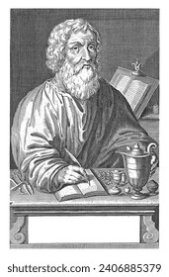
Psikologi sebagai Bagian dari Filsafat
5. Hippocrates (460-377 SM)
Bapak llmu Kedokteran, membagi manusia menjadi 4 golongan berdasarkan temparemennya.
a. Sanguine : darah dalam tubuh, bergembira
b. Melankolik : Sumsum hitam dalam tubuh, pemurung
c. Kholerik : Sumsum kuning dalam tubuh, semangat
gesit
d. Plegmatic : Lendir dalam tubuh, lambat

Slide 5
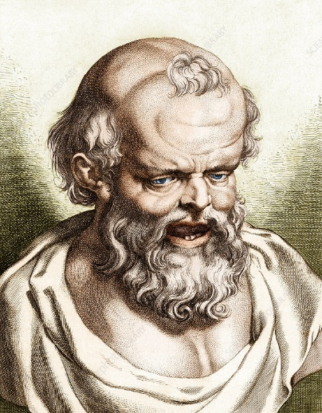
Psikologi sebagai Bagian dari Filsafat
6. Democritus ( 460-370 SM), jiwa terdiri dari atom-atom.
Seluruh realitas di dunia terdiri dari partikel-partikel yang tidak dapat di bagi lagi, yang kelak oleh Einstein di beri nama Atom.
Prinsip Democritus dianut oleh Ivan Pavloc, J.B Watson, yang berpendapat bahwa “atom” dari jiwa itu adalah refel-reflek Ithe reflex are concept)
Para sarjana tersebut menganggap bahwa jiwa itu adalah satu dengan badan, dimana jiwa dan badan berasal dari satu unsur yang sama dan tunduk pada hukum yang sama. Pandangan ini disebut monoisme
Pandangan dualism mengatakan bahwa jiwa dan
badan terpisah dan tunduk pada aturan yang terpisah.

Slide 6
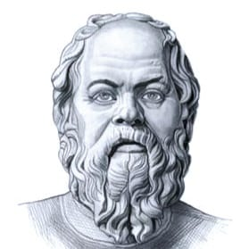
Pandangan Dualisme
1. Socrates (469-399 SM)
Setiap orang bisa menjawab semua persoalan yang di hadapinya.
Belajar yang sesungguhnya pada manusia adalah belajar tentang manusia.
Dikembangkan oleh Carl Rogers, dalam teknik psikoterapi (non directive technique). Dimana Psikolog atau psikoterapis menggali persoalan dari dalam diri pasien sendiri sedemikian rupa, sehingga pasien menyadari sendiri persoalan-persoalannya
itu tanpa terlalu diarhakan oleh psikolog
atau psikoterapisnya.

Slide 7
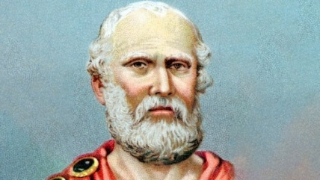
Pandangan Dualisme
2. Plato ( 427-347 SM)
Jiwa yang berisi ide-ide disebut psyche, yang terdiri dari 3 bagian : Berpikir, berkehendak dan berkeinginan
Berpikir : yang berpusat di otak, disebut logisticon
Berkehendak, yang berpusat di dada, disebut thumeticon
Berkeinginan, yang berpusat di perut, disebut abdomen
Plato membagi masyarakat menjadi 3 kelas :
Filsuf : mempunyai fungsi berpikir dalam masyarakat
Serdadu : mempunyai fungsi berperang untuk memenuhi dorongan-dorongan dan kehendak-kehendak masyarakat terhadap bangsa lain.
Pekerja : yang fungsinya bekerja untuk memenuhi keinginan-keinginan masyarakat akan pakaian, makanan dll serta memenuhi kebutuhan sehari-hari

Slide 8
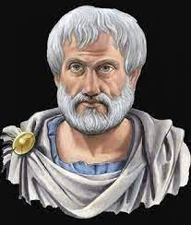
Pandangan Dualisme
3. Aristoteles (384-322 SM), Murid Plato
Sebagai Bapak Psikologi, pandangannya tertuang dalam buku DeAnima
Segala sesuatu berbentuk kejiwaan (form) dan harus menempati wujud tertentu (matter)
Penganut paham empirisme yaitu segala sesuatu bertitik tolak pada realita yaitu matter.
3 Macam Form :
a. Plant yang mengontrol fungsi vegetative (tumbuhan sebagai bagian dari organisme hidup, di mana mereka memiliki jiwa (anima)
b. Animal yang dapat dilihat dalam fungsi-fungsi seperti mengingat, mengharap, persepsi dan sebagainya
c. Rasional yang ememungkinkan manusia melakukan
penalaran (reasoning) dan membentuk konsep-konsep.

Slide 9
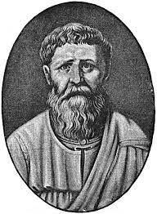
Psikologi dalam pandangan tokoh-tokoh gereja
1. St. Augustine (354-430 SM)
Manusia pada dasarnya dari alam. Diri manusia di berikan oleh alam ada dorongan baik dan dorongan jahat.
Manusia harus di bersihkan dari dosa dan kesalahan
Mengamati adanya perbedaan individu (individual difference)
Bapak psikologi fakultas, bahwa dalam jiwa terdiri dari bagian-bagian (Fakultas). Fakultas terdiri
dari ingatan, imaginasi, kemauan, akal dsb.

Slide 10
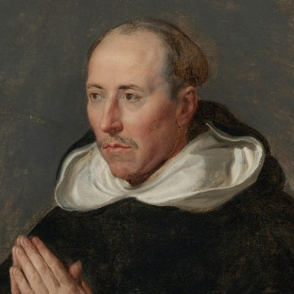
Psikologi dalam pandangan tokoh-tokoh gereja
2. St. Thomas Aquinas (1225-1274)
Tidak membenarkan bercampurnya antara jiwa (mind) dan Roh (soul)
Pengetahuan dan agama, dua hal yang berbeda. Ilmu pengetahua mencari kebenaran melalui pengamatan empiris terhadap alam, sedangkan roh adalah objek dari agama yang mencari kebenaran di kemudian hari.
Tingkah laku manusia selalu mengandung pilihan dan bertanggung jawab atas pilihannya.
Sebagai Bapak Psikologi rasional, mengatakan bahwa akal memegang peranan penting.

Slide 11
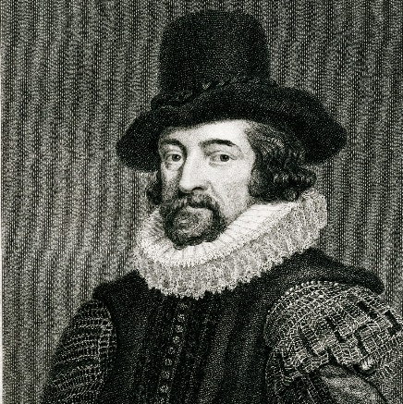
Psikologi dalam masa Renaisans
1. Francis Bacon (1561-1626)
Menolak pandangan rasionalis, dan menolak anggapan Aristoteles bahwa materilah yang penting dan materi sudah mempunyai potensi yang tidak dapat diubah dan setiap materi mempunyai kebenarannya sendiri.
2. Rene Descartes (1596-1650)
Ahli matematika, ahli ilmu faal dan ahli filsafat yang mempunyai perhatian besar terhadap gejala kejiwaan. Konsepnya tentang psikologi adalah kesadaran.
Ucapan yang terkenal : “Cogito Ergo Sum” yang artinya “ Saya berpikir maka saya ada”
Penganut Rasionalisme yang terlalu yakin akan dirinya sendiri saja, karena satu-satunya yang diketahuinya adalah pikirannya sendiri
Ada 2 tingkah laku :
a. Tingkah laku mekanis terdapat pada semua hewan dan
Sebagian dari tingkah laku manusia
b. Tingkah laku rasional yang hanya terdapat pada manusia

Slide 12
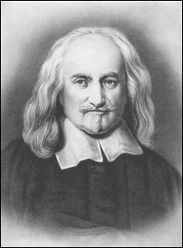
Psikologi dalam masa Renaisans
3. Thomas Hobbes (1588-1679)
Teori mekanis dalam psikologi dengan semboyannya : Segala yang ada adalah wujud, segala yang muncul adalah gerak.
Setiap orang mementingkan diri sendiri (selfish), tetapi dalam melindungi diei sendiri, mengakui hak-hak orang lain, sebagai kontrak sosial untuk menjaga dan melindungi hak-hak orang lain.

Slide 13
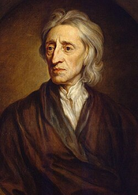
Masa Titik Terang dalam Psikologi
1. John Locke ( 1632-1704)
Filsuf dari Inggris
Teori Tabula Rasa, jiwa saat manusia dilahirkan
masih bersih bagaikan tabula rasa.
Jiwa manusia dihubungkan dengan dunia luar melalui panca indra. Benda di luar di tangkap oleh panca indra dan diteruskan ke dalam jiwa manusia dan ditangkap sebagai ide-ide. Ide yang berasal dari penginderaa disebut ide simple.
Ide simple melalui asosiasi menjadi ide majemuk atau ide komplek.
Misal meja kursi lemari dihubungkan menjadi ide komplek perabotan rumah tangga
Konsekwensi tabula rasa bahwa setiap tingkah laku dapat diubah melalui pengalaman baru. Prinsip ini disebut modifikasi tingkah laku (behavior modification).
Digolongkan sebagai tokoh Assosiasi, pada hakekatnya setiap ide, baik yang simple maupun kompleks, bersifat subyektif.

Slide 14
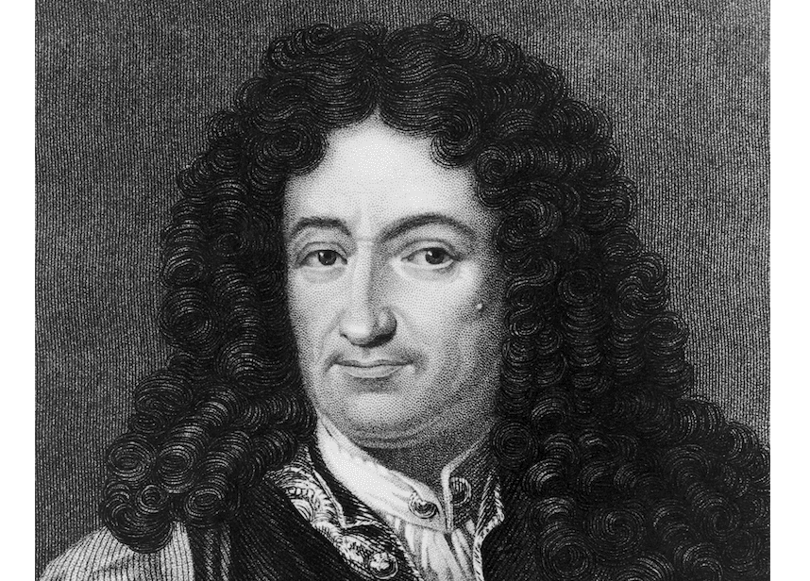
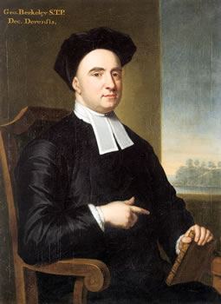
Masa Titik Terang dalam Psikologi
2. Gottfried Wilhem Leibniz (1646-1716)
Ahli matematika, sebagai pelopor psikologi di jerman.
Hubungan antara badan dan jiwa dengan mengemukakan teori kesejajaran psikofisis. Badan dan jiwa berdiri sendiri-sendiri tapi tunduk pada hukum-hukum serupa.
3. George Berkeley (1685-1753)
Menyetujui pandangan descartes, yang mengutamakan rasio
Wujud (matter) bukan realita, bukan kenyataan jadi
tidak riil. Yang riil hanyalah ada dalam jiwa yaitu ide.

Slide 15
Pertanyaan
Apa perbedaan mendasar antara paham monoisme dan dualism ?
Atas dasar apa sehingga Aristoteles disebut sebagai Bapak Psikologi
Jelaskan dengan singkat prinsip tabula rasa dari John Locke

